Slide 1
NAS BasisDLM Aufbereitung mit gdal/PostNAS
Tobias Dick
Universität Trier /
Armin Retterath
Zentrale Stelle Geodateninfrastruktur Rheinland-Pfalz

Slide 2
Inhalt
Hintergründe / Geschichte
BasisDLM Umsetzung mit PostNAS
Generalisierung
Live Demo
Performance
Live Rendering ↔ Rasterkacheln
Offene Punkte
Diskussion

Slide 3
Hintergründe / Geschichte
2005:
  Konzeption des GeoPortal.rlp
  Erste Überlegungen zu den Hintergrundkarten:
    Einfache Darstellung (GoogleMaps like)
    Ableitung aus Daten der öffentlichen Verwaltung
    Höchstmögliche Aktualität
    Maßstabsfreiheit
    Freie Wahl von Objektarten durch Nutzer
    Bereitstellung über bewährte OSS Technologien (PostGIS/UMN)

Slide 4
Hintergründe / Geschichte
Erstes Produkt bei der Freischaltung 01/2007:
  Datengrundlage:
    BasisDLM (LVermGeo RLP)
    DLM 250 (BKG)
    DLM 1000 (BKG)
  Darstellung
    Optisch angepasst an das DNM (Digitales Navigationsmodell) von Brandenburg
    Inhaltliche Anlehnung an Google Maps
    Dynamisches Rendering von Vektordaten in einer PostGIS DB

Slide 5
Hintergründe / Geschichte
Probleme
  Datengrundlage inhaltlich nicht identisch – unterschiedliche Aktualitäten
  Shape Dateien für BasisDLM wurden nur auf Anfrage von Produktion geliefert
  Kein fester Workflow
  Zu wenige Generalisierungsstufen (keine optimale Performance)
  Keine Tagesaktualität
Lösung (2007/2008)
  Aufgabe der Verwendung von DLM 250 / DLM 1000
  Workflow zur tagesaktuellen Ableitung von Shape Dateien aus dem BasisDLM über FME (edbs → shape)
  Generalisierung der Daten in 5 Stufen über einfache PostGIS Funktionen

Slide 6
Hintergründe / Geschichte
Gründe für neues Verfahren
  Alter Workflow basierte noch auf edbs Daten, aber ab 2010 wurde in RP ATKIS in die neue AAA Struktur (NAS) überführt
  Ergebnisse der Generalisierung suboptimal
  Workflow für Tagesaktualität war aus Zeitgründen nie sauber realisiert (Topologiefehler führten zu Abbrüchen der Umsetzungsscripte sowie der Generalisierung)
  PostNAS hatte ausreichenden Reifegrad erreicht (ab 2011 Teil von gdal 1.8)
  Datenhaltungskomponente für ATKIS Daten in Rheinland-Pfalz unterstützt Differenzdatenupdate via NBA

Slide 7
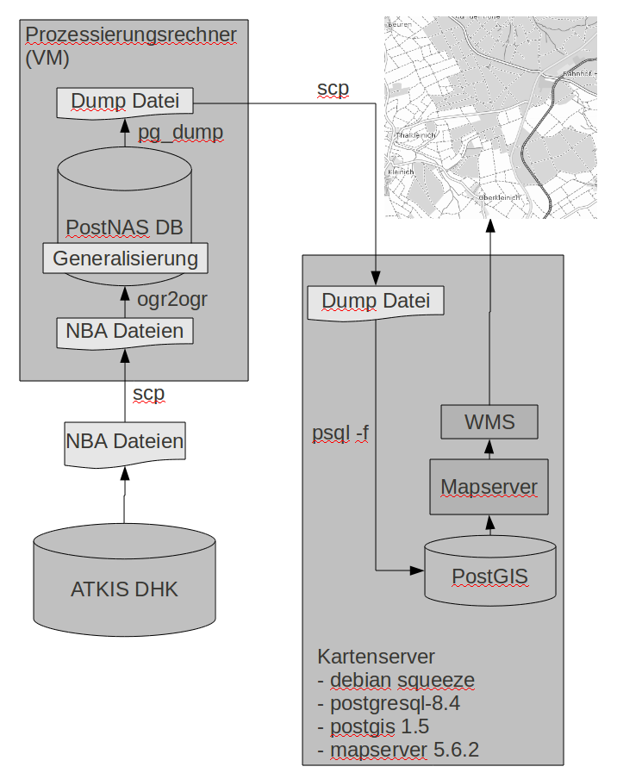
BasisDLM Umsetzung mit PostNAS
Workflow

Slide 8
Generalisierung

Slide 9
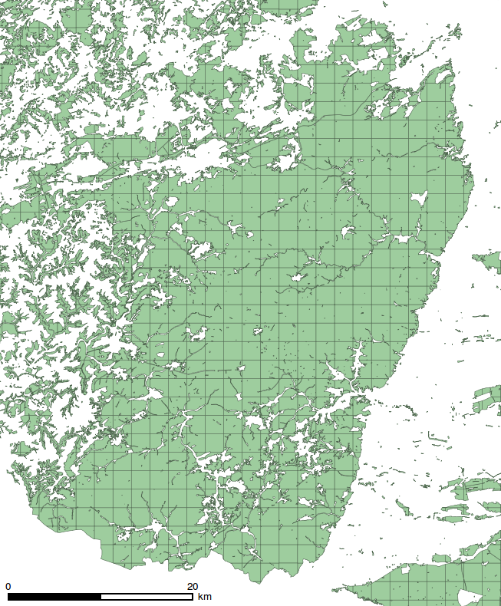
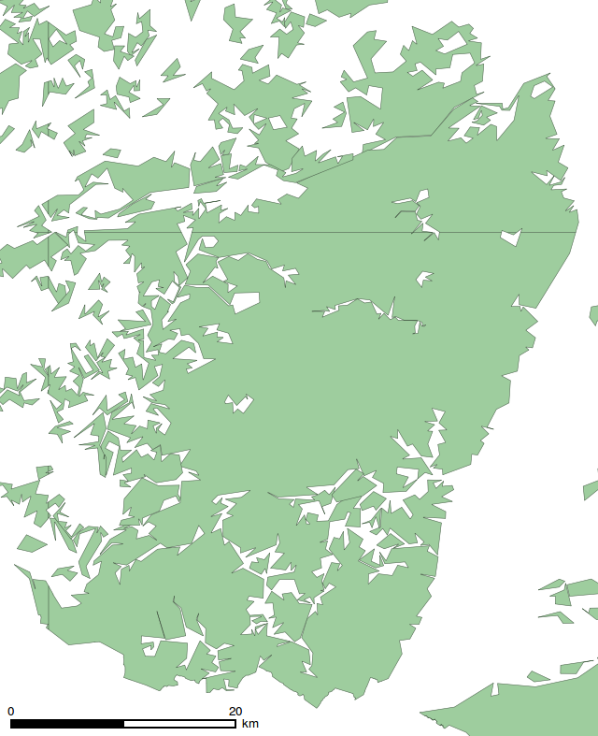
Generalisierung
Verbesserung des Laufzeitverhaltens bei der Darstellung
erzielt durch
Objektvereinfachung auf Geometrie- und Attributebene und
Tesselation („Mosaikieren“)

Slide 10
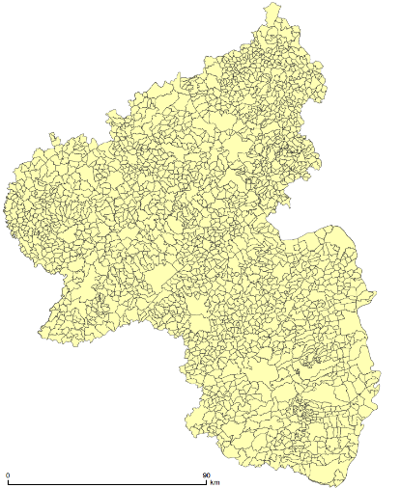
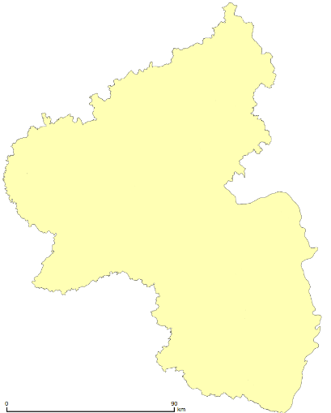
Generalisierung
Erhalten der Übersichtlichkeit
erzielt durch
Elimination und Abstraktion

Slide 11
Generalisierung
Mehrere Maßstabsebenen:
g0 (MSZ < 7.500) bis g6 (MSZ > 750.000)
Sequentielles Verfahren, Aufruf derselben Methoden mit angepassten Parametern, jede Ebene leitet sich von der vorangegangen ab:
map_wald_g0 → _g1, _g1 → _g2, etc.

Slide 12
Generalisierung
Objekte aufsplitten in innere u. äußere Polygone (i und o)
ST_DumpRings(wkb_geometry)
Elimination zu kleiner Polygone
ST_Area(i.wkb_geometry) < SchwellenwertInnen
ST_Area(o.wkb_geometry) < SchwellenwertAussen
Vereinfachen der Objektform mit
ST_Buffer( ST_Buffer( o.wkb_geometry, n ), -n )
ST_Simplify( wkb_geometry, n) bzw.
ST_SimplifyPreserveTopology( wkb_geometry, n)
*
blog.cleverelephant.ca/2010/11/removing-complexities.html
*

Slide 13
Generalisierung
Zusammenführen der inneren und äußeren Polygone
SELECT
ST_MakePolygon(
  ST_ExteriorRing( o.wkb_geometry ),
  Array[ ST_ExteriorRing(i.wkb_geometry) ]
) AS wkb_geometry)

Slide 14
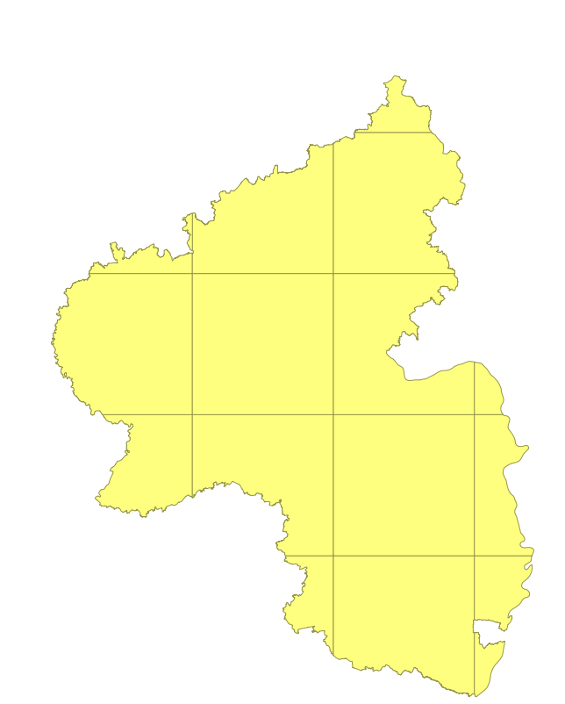
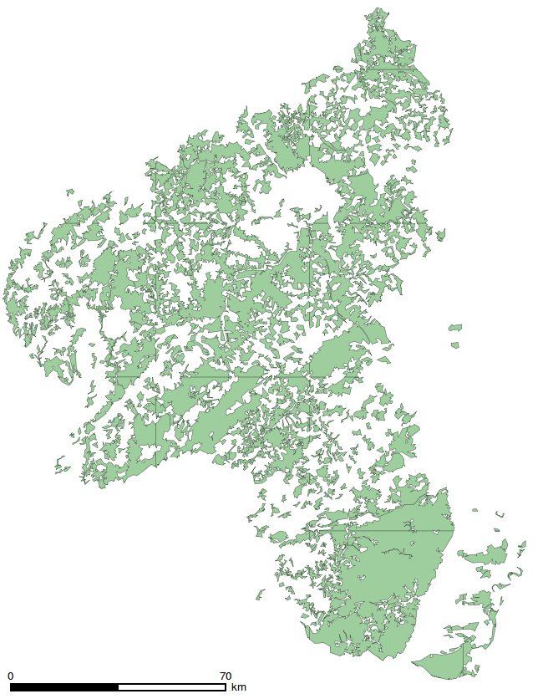
Generalisierung
Tesselation der Waldpolygone durch Verschneiden mit der Landesfläche
    SELECT ST_Intersection(l.wkb_geometry, w.wkb_geometry)
    FROM landesgrid AS l
    INNER JOIN wald AS w
    ON ST_Intersects( l.wkb_geometry, w.wkb_geometry )

Slide 15
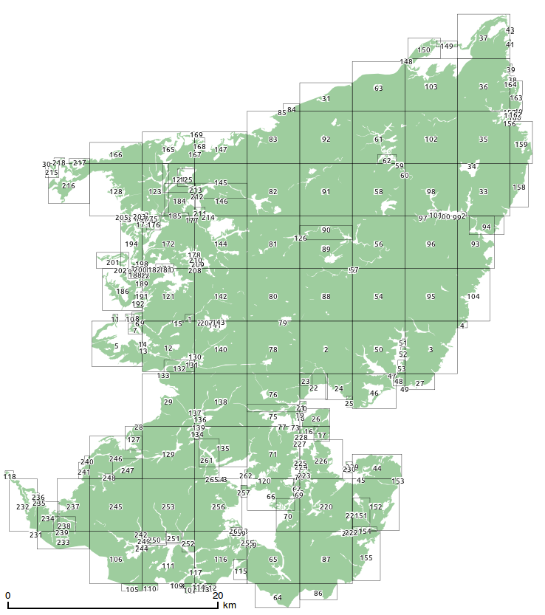
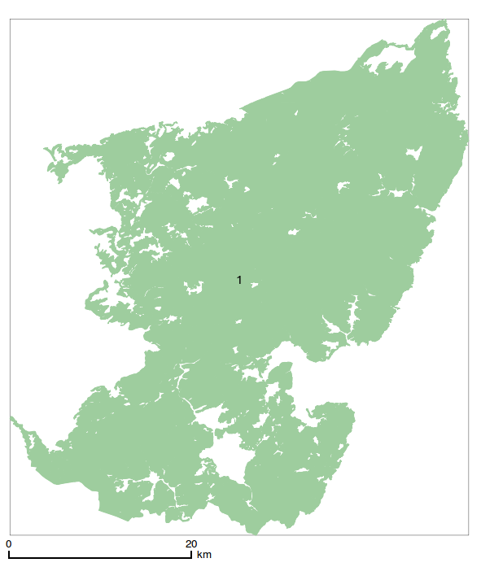
Generalisierung
Tesselation ist maßstabsgebunden
    Kantenlänge zwischen 5 und 50 km
g0: Tesselation 5x5 km²;
265 Polygone
1 Objekt

Slide 16
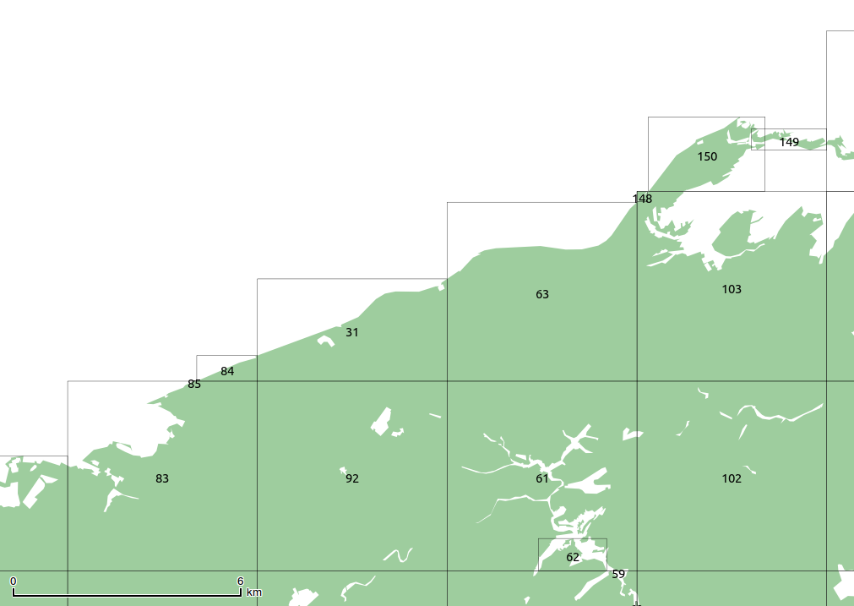
Generalisierung
Tesselation ist maßstabsgebunden
    Kantenlänge zwischen 5 und 50 km
Detail

Slide 17
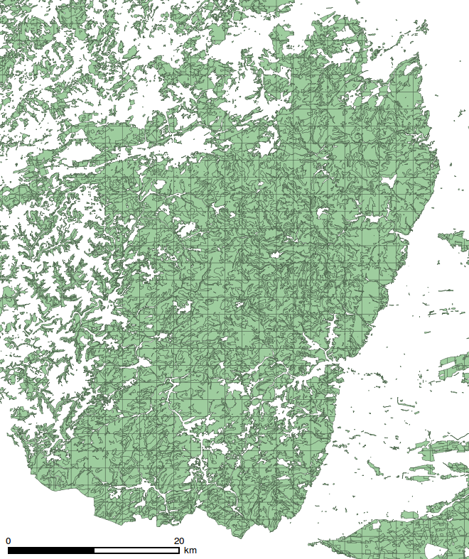
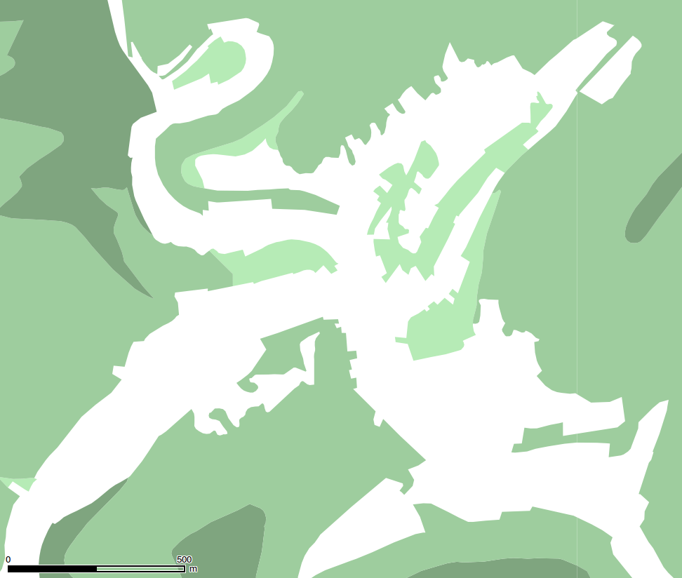
Generalisierung
g0: 1:7.500

Slide 18
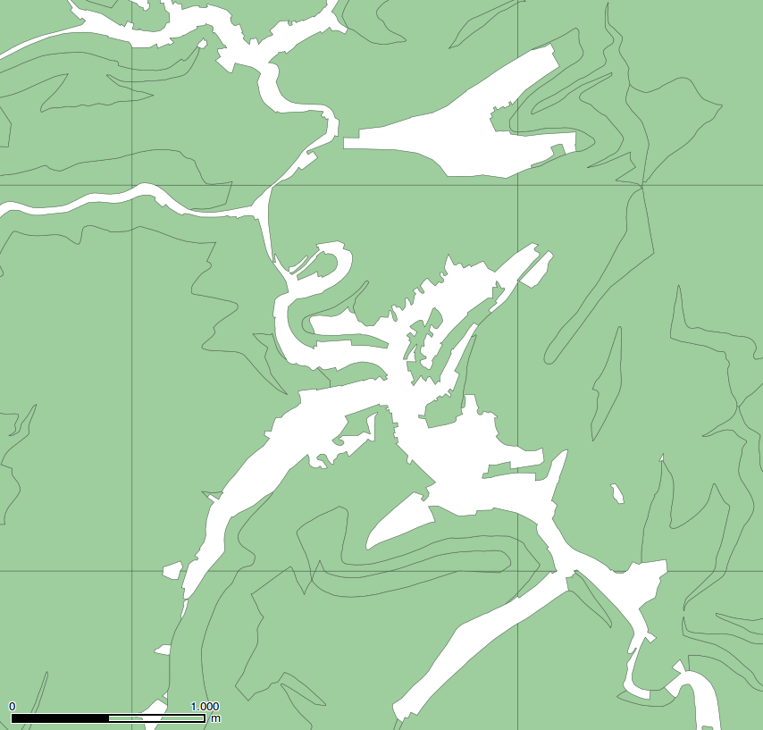
Generalisierung
g1: 1:17.500

Slide 19
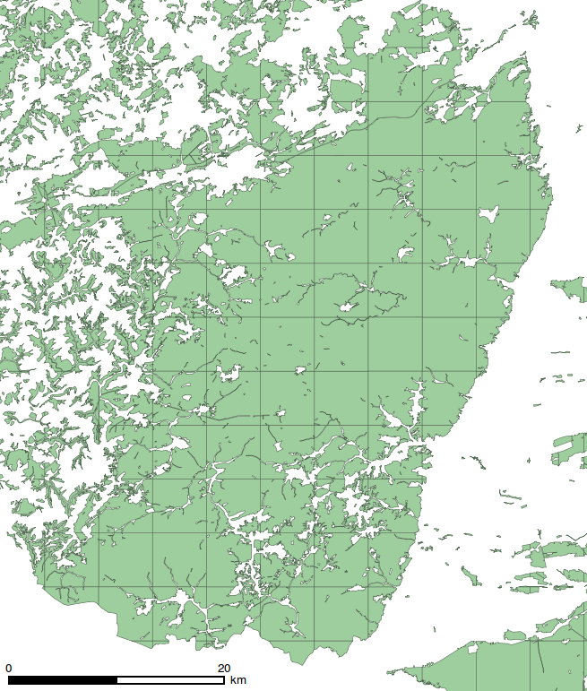
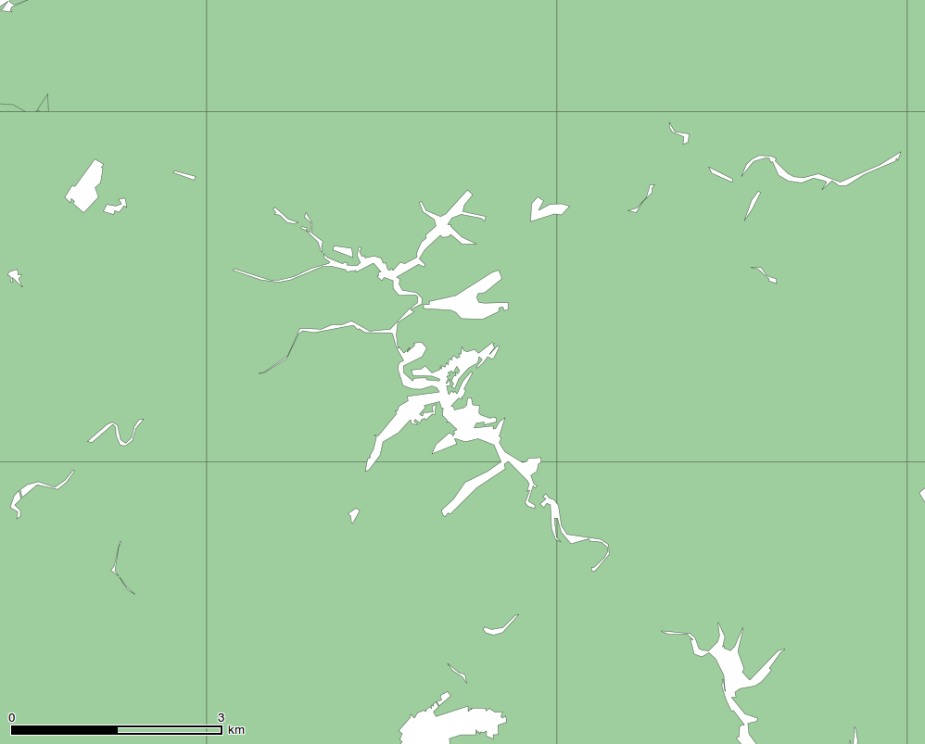
Generalisierung
g2: 1:50.000

Slide 20
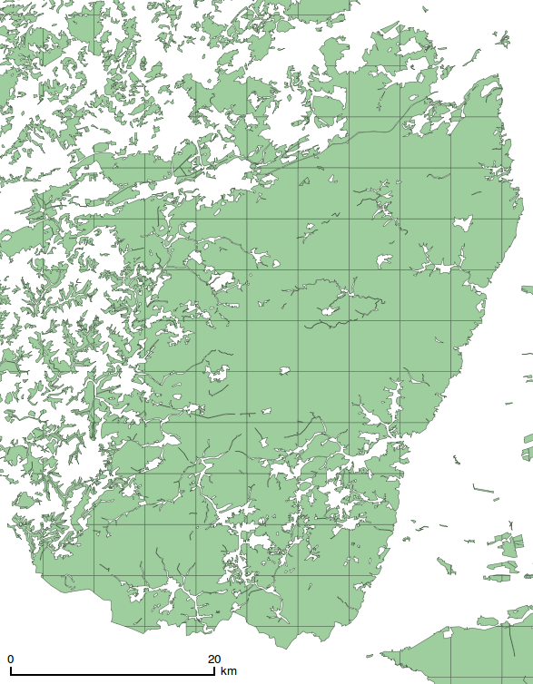
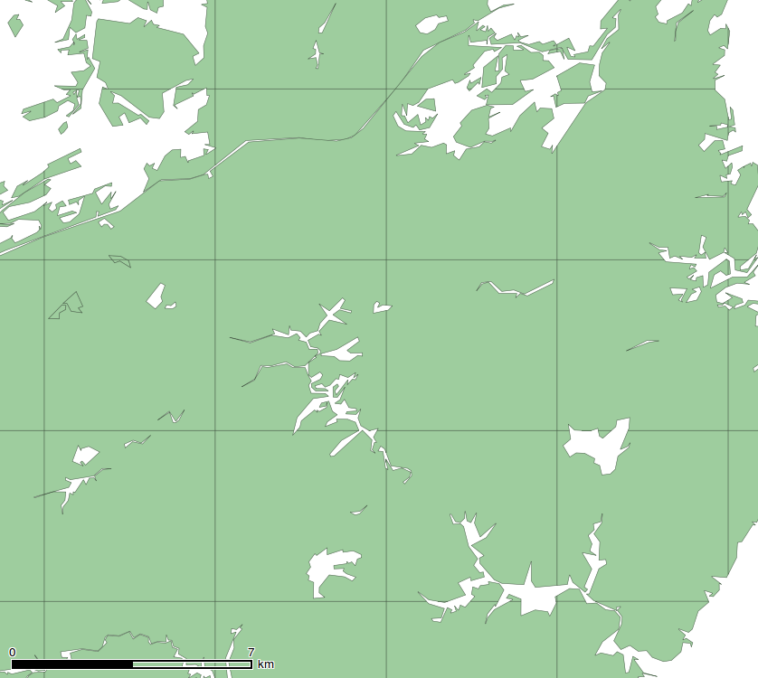
Generalisierung
g3: 1:100.000

Slide 21
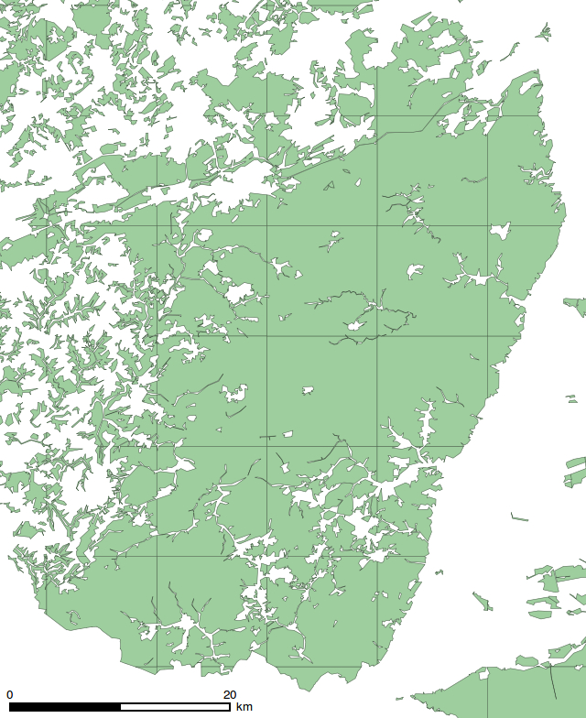
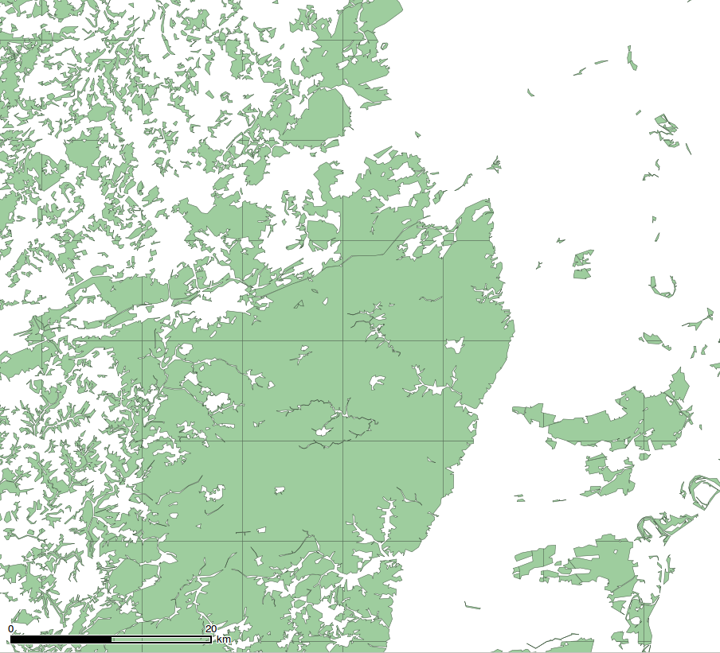
Generalisierung
g4: 1:300.000

Slide 22
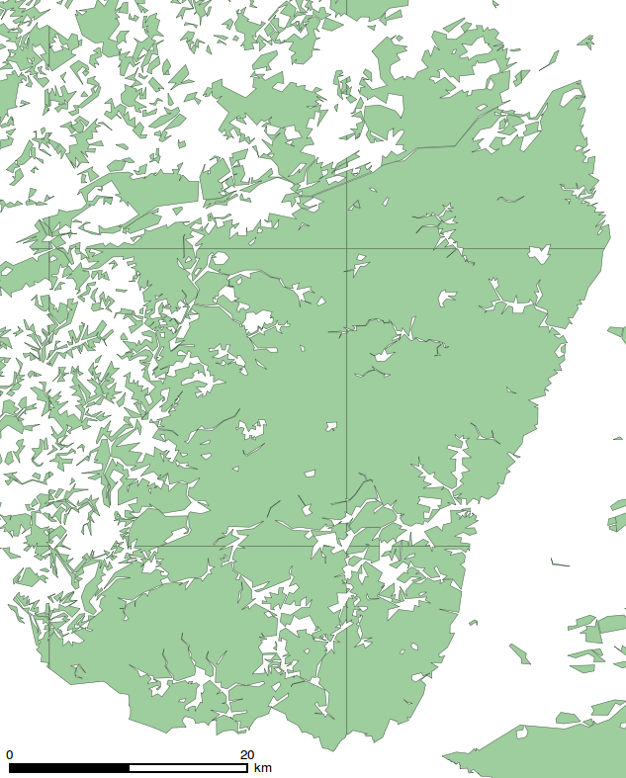
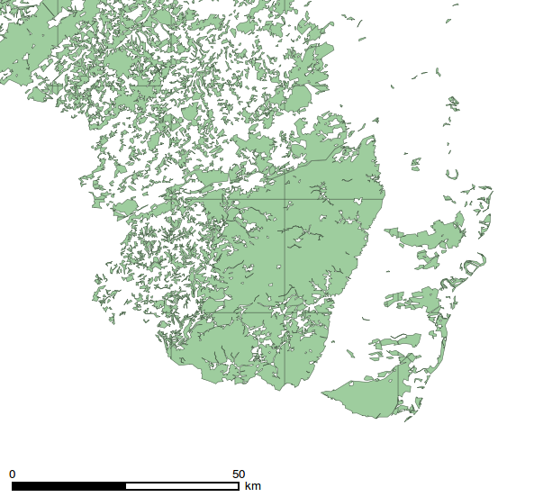
Generalisierung
g5: 1:750.000

Slide 23
Generalisierung
g6: full extent
(< 1:750.000)

Slide 24
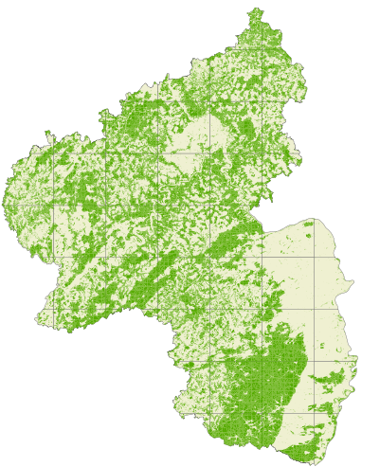
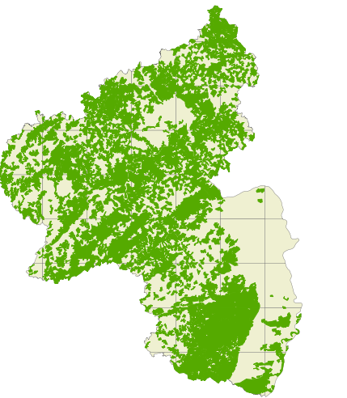
Generalisierung
map_wald_g0
map_wald_g6

Slide 25
Generalisierung
Ein paar Zahlen...
Tabelle | #Vertices | #Objekte
Rohdaten | 14.090.744 | 191.848
map_wald_g0 | 4.242.890 | 91.975
map_wald_g6 | 90.634 | 726

Slide 26
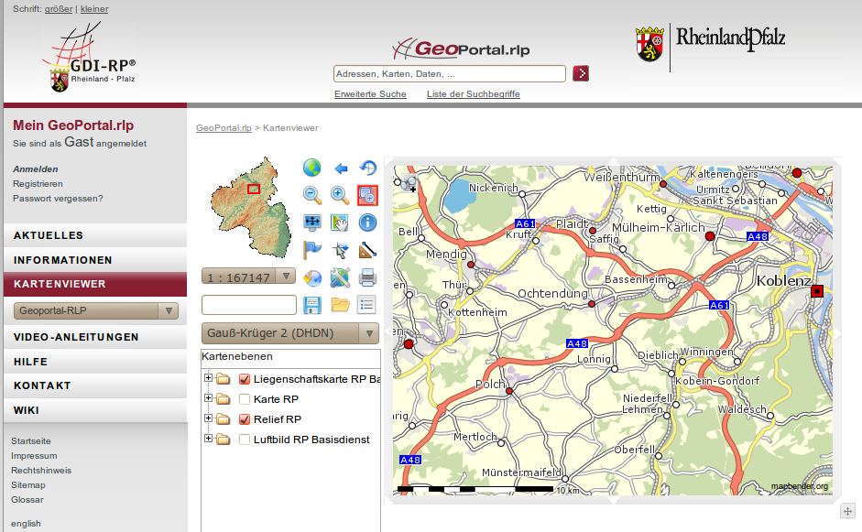
Live Demo
http://www.geoportal.rlp.de/portal/karten.html

Slide 27
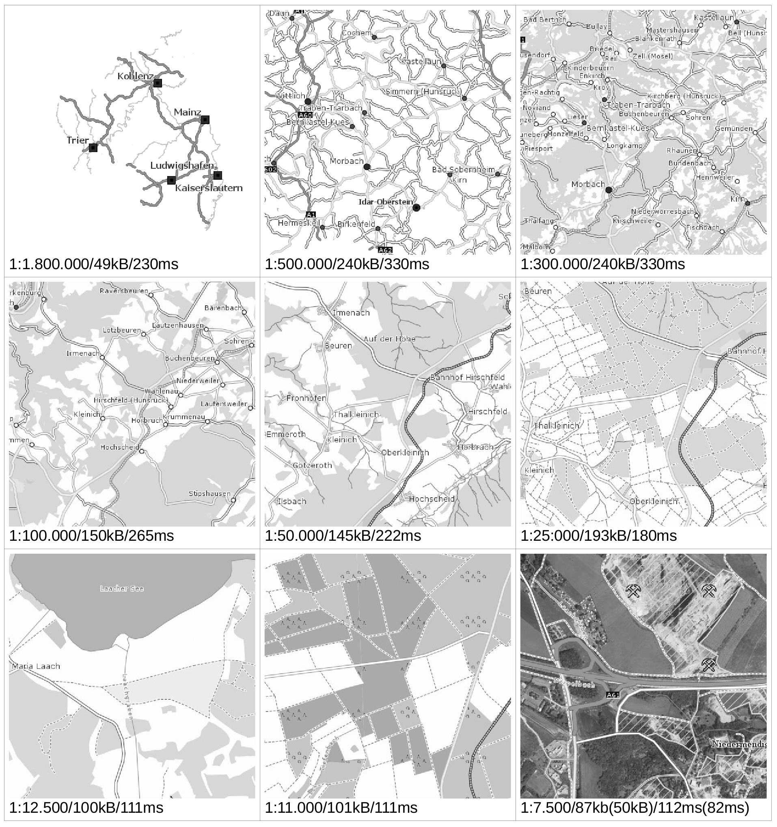
Performance

Slide 28
Live Rendering ↔ Rasterkacheln
Vorteile des Live Renderings und Bereitstellung per WMS
  Freie Wahl eines beliebigen CRS (keine Vergrößerung des Datenvolumens)
  Freie Wahl des Ausschnitts und Maßstabsbereichs (keine Resamplingeffekte)
  Höchstmögliche Aktualität
  Dynamische Legenden und Schriftplatzierung
  Auswahl einzelner Objektbereiche durch Nutzer
  Abfragbarkeit der Objekte per FeatureInfo
  Erzeugung beliebiger weiterer Produkte - ohne zusätzlichen Aufwand
  Paralleles Aufsetzen eines WFS auf gleichem Datenbestand möglich (INSPIRE)!

Slide 29
Offene Punkte
Generalisierung
  Anpassung für PostGIS 2.0 notwendig
  Mit PostGIS 2.0 ggf. zu überlegen ob Generalisierung auf Basis von Rasterdaten einfacher ist (hybrides Datenmodell vorhanden)
Renderingprozess
  Fehlende Unterstützung vom Prinzip der hidden Layer beim Mapserver – ist aber für Version 6.2 geplant
  Über- und Unterführungsreferenzen werden derzeit nicht beachtet. Eine saubere Betrachtung dieser 3ten (oder eher 2+x'ten) Dimension kann gewisse Vorprozessierungen notwendig machen.

Slide 30
Abschluss
Vielen Dank für Ihre Aufmerksamkeit !
Kontaktdaten
Tobias Dick
Universität Trier
Fachbereich VI Geographie/Geowissenschaften
Abteilung Fernerkundung
0651/201-4594
S6todick (at) uni-trier.de
Armin Retterath
Zentrale Stelle Geodateninfrastruktur Rheinland-Pfalz
Landesamt für Vermessung und Geobasisinformation
0261/492-466
armin.retterath (at) lvermgeo.rlp.de

Slide 31
Abschluss
Weiterführende Informationen
  http://trac.wheregroup.com/PostNAS/wiki/ATKIS
  http://map.krz.de/mapwww/?Themen:ALKIS
  Ramsey, Paul; http://blog.cleverelephant.ca/2010/11/removing-complexities.html
  http://www.adv-online.de
  http://www.geoportal.rlp.de
  http://trac.osgeo.org/postgis/wiki/WKTRaster
  http://mapserver.org/es/development/rfc/ms-rfc-67.html
  http://trac.osgeo.org/mapserver/wiki/HidingLayersInOGCWebServices
  http://trac.osgeo.org/mapserver/ticket/1632

